Slide 1
캡스톤 디자인
고찬혁, 신찬익, 허준혁

Slide 2
1. 제목
지금 우리 지역은?

Slide 3
2. 해결하고자 하는 문제
원치 않는 지역의 재난 문자를 받아서 불편하다
재난 문자는 최상위로 뜨기 때문에 차단하지 않으면 작업도중 방해가 된다.
특정 지역의 정보를 받고 싶은데 찾기가 어렵다.

Slide 4
3. 요구 사항
자신이 사는 지역의 재난문자와 안전문자를 받기를 원한다.
특정 지역을 방문할 예정이 있을 경우 사용자는
특정 지역의 재난문자와 안전문자 기록을 열람할 것을 원한다.
자취를 하거나 따로 떨어져 살 때 다른 가족이 위치한 지역의
재난문자를 받아보길 원한다.

Slide 5
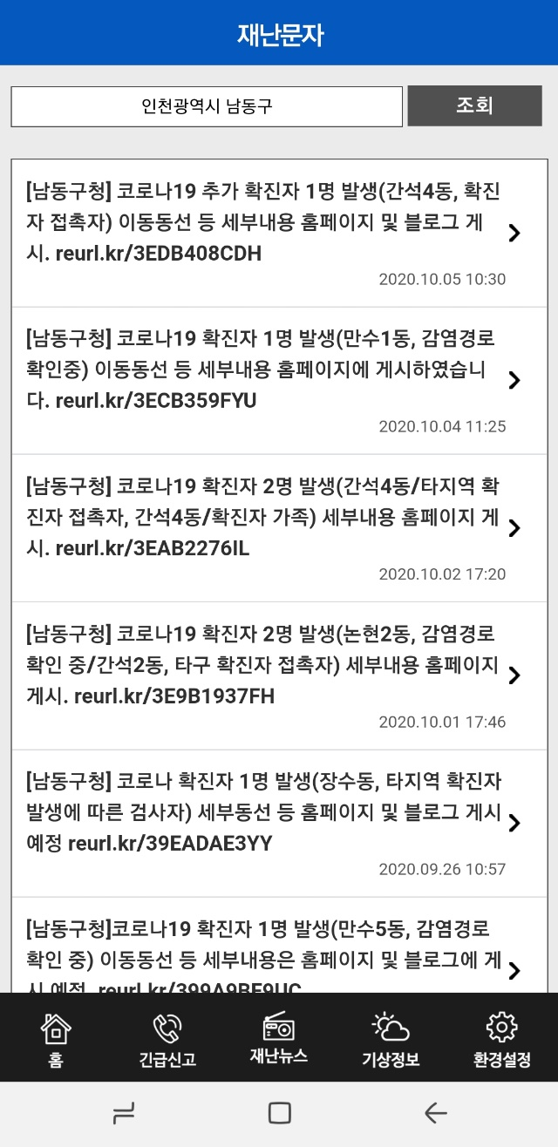
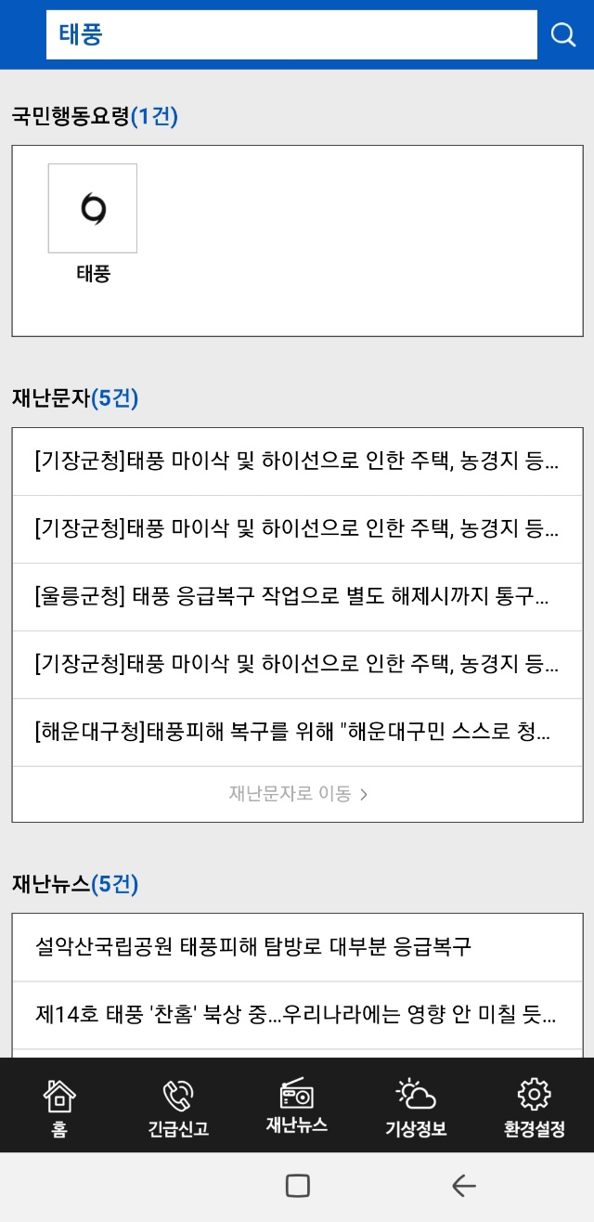
4. 경쟁제품 분석
1. 안전디딤돌(휴대폰 어플리케이션)
지역 선택 기능이 있어 선택한 지역의 재난문자 알림이 가능하다. 또 즐겨찾기가 존재한다.
재난문자를 사건별로 분류해주는 기능이 존재하지 않는다.
홈 화면에서는 검색 기능이 있으나 5개까지만 보여주며 재난 문자 화면에서는 검색 기능이 존재하지 않는다.
자신이 받았던 알림을 다시 보는 기능이 없다.

Slide 6
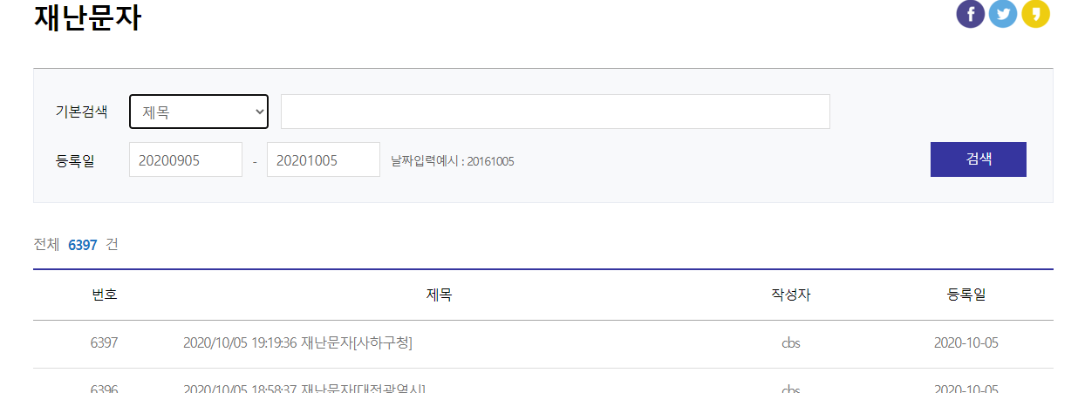
4. 경쟁제품 분석
2. 국민재난안전포털(웹사이트)
원하는 재난문자를 제목과 내용으로 검색할 수 있는 기능이 있으나 분류 기능이 존재하지 않는다.

Slide 7
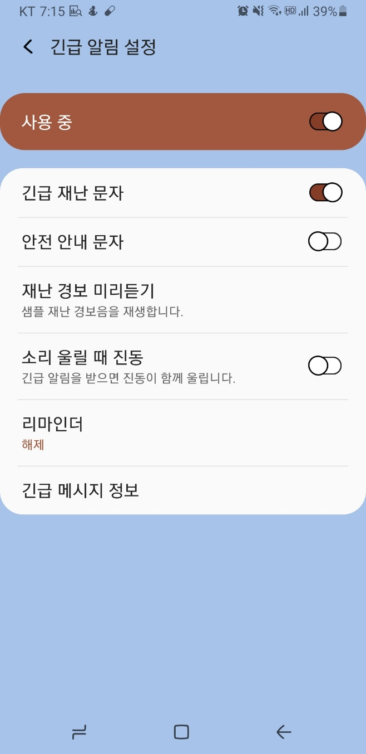
4. 경쟁제품 분석
3. 긴급 알림 설정(기본 제공 시스템)
사건이 발생하면 실시간으로 알림이 온다.
자신이 현재 위치하고 있는 지역과 주변 지역의 알림이 모두 온다.
무음모드로 변경이 되지 않으며 소리를 끄고싶으면 차단해야 한다.

Slide 8
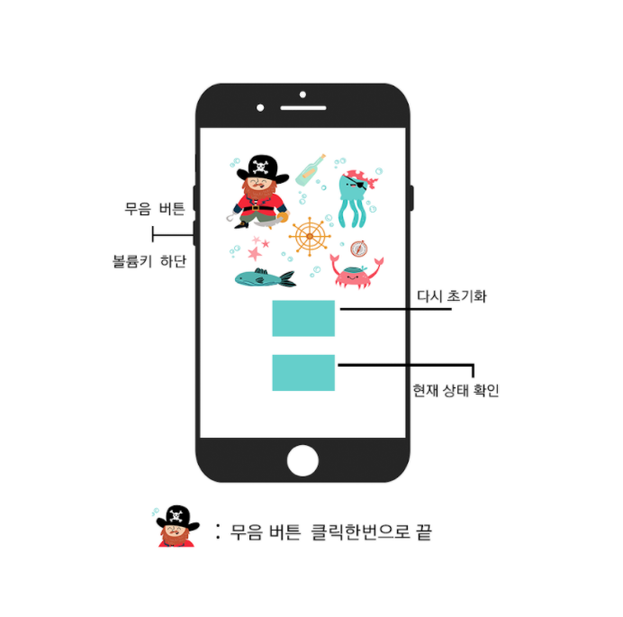
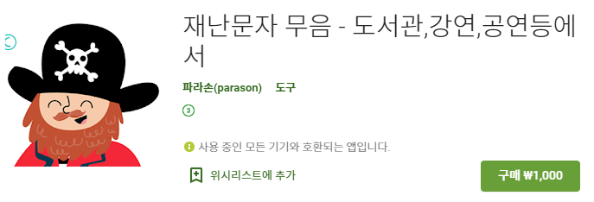
4. 경쟁제품 분석
4. 재난문자 무음(어플리케이션)
재난문자를 무음으로 바꿀 수 있다.
하지만 1000원으로 유료 어플리케이션이고, 무음으로 바꾸기와 취소하는 기능밖에 없다.

Slide 9
5. 결과물의 기능
1.1 도출 과정 - 나열
재난문자에 대한 데이터가 필요함 -> 국민안전재난포털에서 데이터를 가져온다.
데이터를 저장하는 곳이 필요함 -> 서버를 이용한다.
데이터가 정리되어 있지 않음 -> 데이터를 시간, 지역, 사건별로 저장한다.
상관없는 지역의 재난문자가 옴 -> 자기가 원하는 지역을 선택하고 재난문자가 오면 알려준다.

Slide 10
5. 결과물의 기능
1.2 도출 과정 – 분해와 역공학
안전디딤돌 어플리케이션
홈에서 제목으로 검색할 수 있으나 검색 결과가 포함된 최근 5개까지만 보여진다.
-> 지역, 사건별로 나눈 뒤 검색할 수 있게 하여 정확한 검색 결과를 보여준다.
재난문자 홈에서 지역별로 구분할 수 있으나 검색 지역 지정이 하나밖에 안된다.원하는 지역이 두 개 이상이면 하나씩 봐야 한다.
-> 검색 지역 지정을 다중으로 할 수 있게 한다.
재난문자 홈에서 지역별 구분밖에 없다. 특정한 사건(예-코로나, 태풍, 한파)만을 찾아보고 싶으면 방법이 없다.
-> 재난 문자를 사건별로 구분하여 찾아볼 수 있게 한다.

Slide 11
5. 결과물의 기능
1.2 도출 과정 – 분해와 역공학
국민안전재난포털
제목으로 검색 기능만 존재하고 분류 기능이 존재하지 않는다.
-> 사용자가 시간, 지역, 사건별로 검색하면 해당 결과를 보여준다.
게시글 형식으로 찾아보기만 가능할 뿐 알려주는 기능은 없다.
-> 사용자가 지정한 조건에 맞추어 알려준다.

Slide 12
5. 결과물의 기능
2. 반드시 제공되어야 할 기능
사용자가 원하는 지역을 지정한다.
지정한 지역에 재난문자가 오면 알려준다.
사용자가 시간, 지역, 사건별로 검색하면 해당 결과를 보여준다.

Slide 13
5. 결과물의 기능
3. 부가 기능
서버를 유지한다.
국민안전재난포털에서 데이터를 가져와서 저장한다.
데이터를 시간, 지역, 사건별로 정리한다.
재난문자를 받는 시간을 자기가 정할 수 있게 한다. (예 – 22시부터 7시까지는 받지 않음)
GPS를 활용하여 사용자의 위치를 자동으로 인식해서 따로 지역 지정을 하지 않아도 사용자가 있는 지역의 재난문자만 알려준다.
사용자가 받았던 알림을 다시 볼 수 있다.

